Slide 1
8.4 DMA方式 （Direct Memory Access）

Slide 2
8.4 DMA方式 （Direct Memory Access）
外设与主存之间数据传输的基本过程（以读操作为例）：
CPU将数据从外设读入CPU内部的寄存器。
CPU将寄存器中的数据写到主存储器中。
所以：外设与主存之间数据传输是以CPU为中间媒介进行的。
采用DMA方式时，外设与主存之间数据传输不通过CPU，而是
外设与主存之间直接进行数据交换。
减少了中间环节，因此DMA方式下，数据传输的更快。
DMA方式下，传输的过程由专门的硬件－DMA控制器（DMAC）－控制。

Slide 3
不同的DMA至少能执行以下一些基本操作：
(1) 从外围设备发出DMA请求；
(2) CPU响应请求，CPU放弃对总线的控制，DMA控制器
从CPU接管总线的控制；
(3) 由DMA控制器对内存寻址，即决定数据传送的内存单元地址
及数据传送个数的计数，并执行数据传送的操作
(4) 向CPU报告DMA操作的结束。

Slide 4
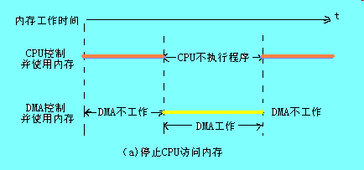
。
。
DMA传送与CPU运行之间的关系：
1. 停止CPU访问内存
优点: 控制简单，它适用于数据传输率很高的设备进行成组传送
缺点: 在DMA控制器访内阶段，内存的效能没有充分发挥，
相当一部分内存工作周期是空闲的。这是因为，外围设备
传送两个数据之间的间隔一般总是大于内存存储周期，即使
高速I/O设备也常常如此，因此该方式适合于非常高的数据率。

Slide 5
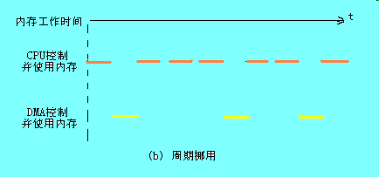
2. 周期挪用
当I/O设备没有DMA请求时，CPU按程序要求访问内存；
一旦I/O设备有DMA请求，则由I/O设备挪用一个或几个内存周期。
周期挪用的方法适用于I/O设备读写周期大于内存存储周期的情况。
。

Slide 6
周期挪用可能遇到以下两种情况：
(1) 此时CPU不需要访内，因此I/O访内与CPU访内没有冲突，
即I/O设备挪用一二个内存周期对CPU执行程序没有任何影响。
(2) I/O设备要求访问内存时，CPU也要求访问内存。此时应I/O设备
优先，因而CPU延缓了对指令的执行。
“CPU执行访内指令的过程中插入DMA请求，挪用了一二个内存周期。”
优点：周期挪用的方法既实现了I/O传送，又较好地发挥了内存和
CPU的效率，是一种广泛采用的方法。
缺点：I/O设备每一次周期挪用都有申请总线控制权、建立总线控制权和
归还总线控制权的过程，所以传送一个字对内存来说要占用一个
周期，但对DMA控制器来说一般要2—5个 内存周期
(视逻辑线路的延迟而定)。

Slide 7
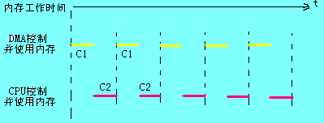
3. DMA与CPU交替访问内存（透明的DMA方式）
如果CPU的工作周期比内存存取周期长很多，此时采用交替访内
的方法可以使DMA传送和CPU同时发挥最高的效率。

Slide 8
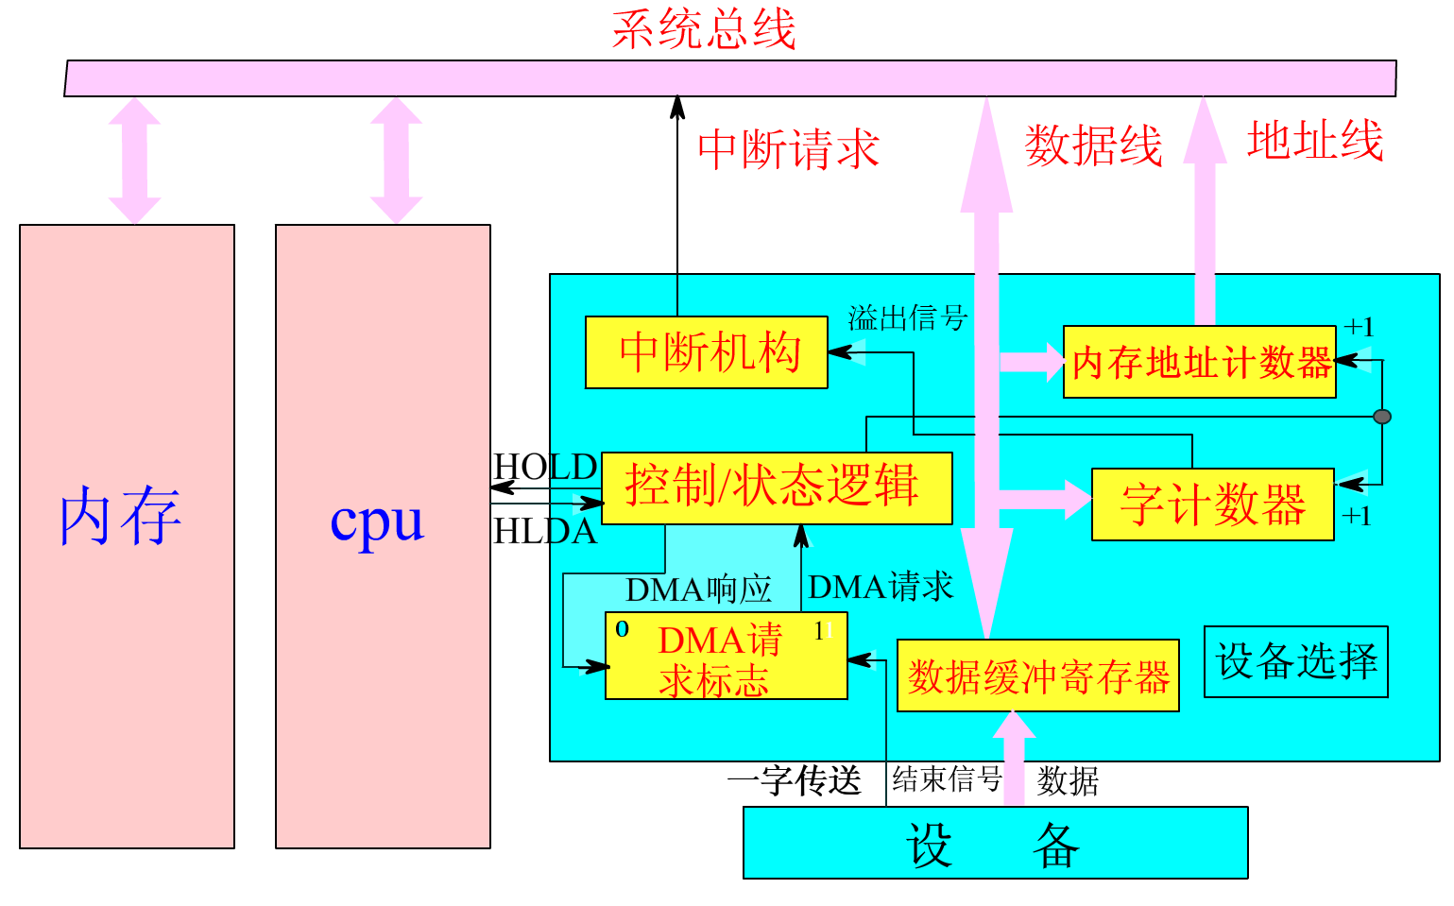
基本的DMA控制器：

Slide 9
内存地址计数器。数据在内存中的地址。在DMA传送前，
由CPU 写入（首地址）。DMA传送中，每传送一个数据，
内存地址计数器自动增值。
字计数器。纪录所传送的数据块的长度。在DMA传送前，由CPU
写入该值。DMA传送中，每传送一个数据，字计数器减1.
数据缓冲寄存器。DMA控制器控制传输过程中用于暂存写入or读出
外设的数据。
4) DMA请求标志。每当设备准备好数据需要进行传送，使该标志置1，
进而使“控制/状态“逻辑发出总线请求。获得总线后“控制/状态“逻辑
清除该标志。
5) “控制、状态”逻辑，DMA的控制逻辑。
中断机构。字计数器回0时，表示数据块传送完毕，该机构向CPU发出
请求，通知CPU传送完毕。

Slide 10
DMA的数据传输过程：
DMA的数据块传送过程可分为三个阶段：传送前预处理；（CPU负责）
正式传送； （DMA控制器负责）
传送后处理； （CPU负责）
MEM
CPU
INT
DMAC
I/O
Brq
Rf
Rf
BG
Brq
Brq
BG
BG
DMArq
总线仲裁器
图中：MEM、I/O总是从设备，

Slide 11
DMA的数据传输过程－预处理
CPU是主设备；DMAC是从设备。
CPU向DMAC（及相关IO）写入初值。
如：数据的内存地址，块长度，工作方式等。
MEM
CPU
INT
DMAC
I/O
Brq
Rf
Rf
BG
Brq
Brq
BG
BG
DMArq
总线仲裁器

Slide 12
DMA的数据传输过程－ 传送操作
当外设准备好发送数据(输入)或接受数据(输出)时：
它向DMA控制器发出DMA请求DMArq，
DMA控制器进而向CPU(或总线仲裁器)发出总线使用权的请求Brq。
DMA控制器获得总线后，DMAC成为主设备，CPU则脱离总线。
DMA控制器控制下传送开始。DMA传送通常为数据块形式。
MEM
CPU
INT
DMAC
I/O
Brq
Rf
Rf
BG
Brq
Brq
BG
BG
DMArq
总线仲裁器

Slide 13
● CPU放弃总线可以发生在任何机器周期结束时（与中断不同！）
● DMA传送的工作流程为：（注意：下图是硬件的工作流程示意）
DMA响应
传送开始
发送内存地址
修改地址指针
和字计数器
传送一个数据
传送是否结束？
发出中断请求
DMA传
送结束
● 数据块传送完毕，DMAC发出中断请求。DMAC转为从设备。

Slide 14
DMA的数据传输过程－后处理
● CPU响应DMAC结束中断，接管总线。转去执行相应的中断服务程序。
● 中断服务程序的工作主要有：对传送完的数据进行校验；
为下一次DMA传送作准备等。
INT
MEM
CPU
DMAC
I/O
Brq
Rf
Rf
BG
Brq
Brq
BG
BG
DMArq
总线仲裁器

Slide 15
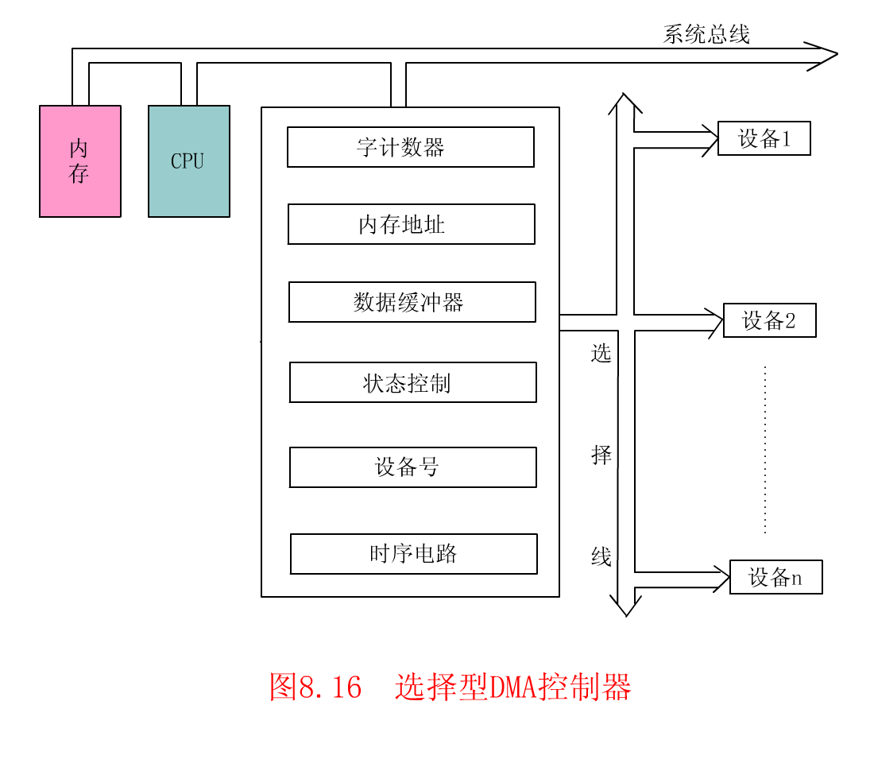
选择型DMA控制器
选择型DMA控制器在物理上联接多个I/O设备.而在逻辑上只允许联接一个
I/O设备－－在某一段时间里只能为一个设备服务。
DMAC内只有一套控制设备。选择型控制器适用于快速的外设。

Slide 16
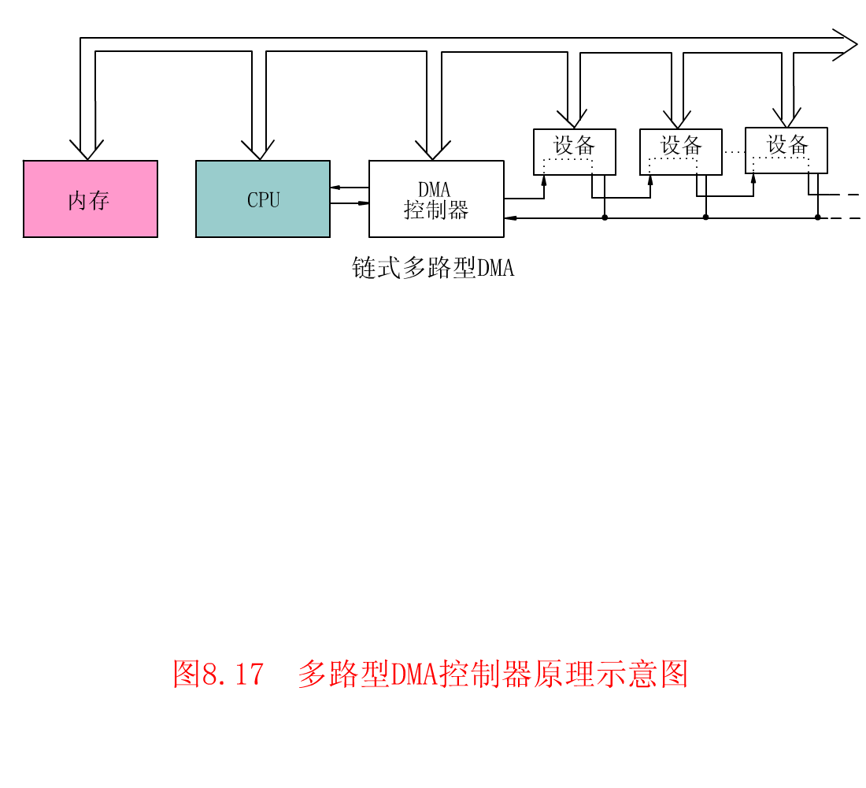
多路型DMA控制器
多路型DMA控制器不仅在物理上可以连接多个外围设备，
而且在逻辑上也允许这些外围设备同时工作，
各设备以字节交叉方式通过DMA控制器进行数据传送。
多路型DMA控制器适合于同时为多个慢速外围设备服务。

Slide 17
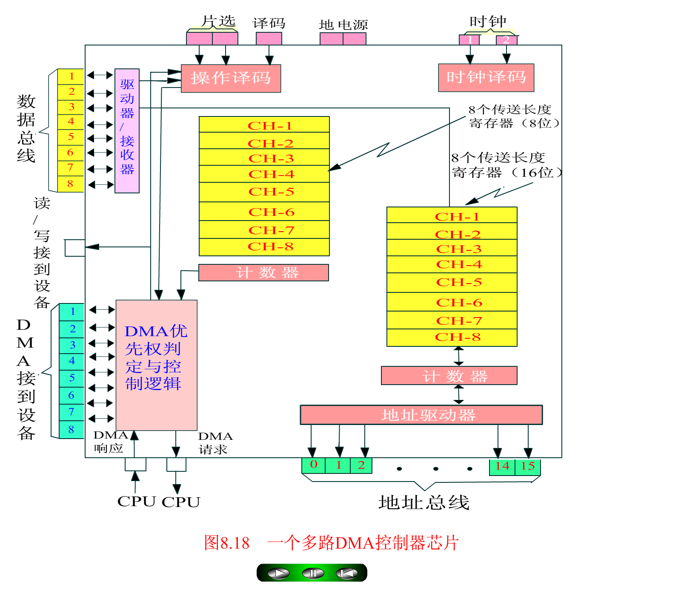
内存地址

Slide 18
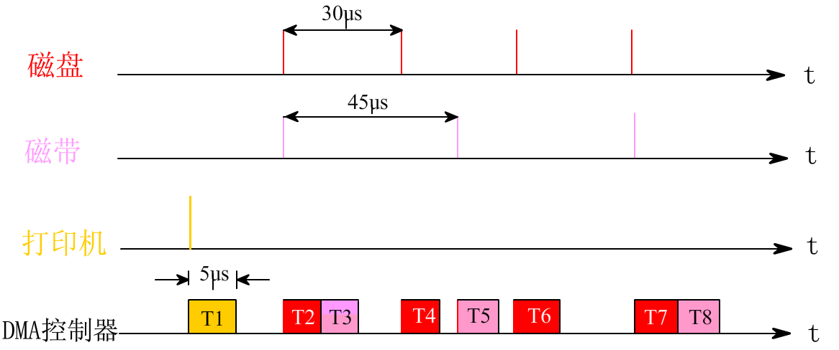
多路型DMA应用例：
假设系统有磁盘、磁带、打印机三个设备同时工作。磁盘以30μs的间隔
向控制器发DMA请求，磁带以45μs的间隔发DMA请求，打印机以150μs
间隔发DMA请求。根据传输速率，磁盘优先权最高，磁带次之，打印机
最低，图中假设DMA控制器每完成一次DMA传送所需的时间是5μs。
若采用多路型DMA 控制器，请画出DMA控制器服务三个设备的工作时间图。
磁带
打印机

Slide 19
8.5 通道方式

Slide 20
8.5 通道方式
通道：
●是一个特殊功能的处理器（CPU），
● 它有自己的指令系统和程序，
●通道专门负责数据输入输出的传输控制。
引入通道后，CPU将“传输控制”的功能下放给通道。
CPU只负责“数据处理”功能。
因此通道与CPU分时使用内存，
实现了CPU内部运算与I/O设 备的平行工作。

Slide 21
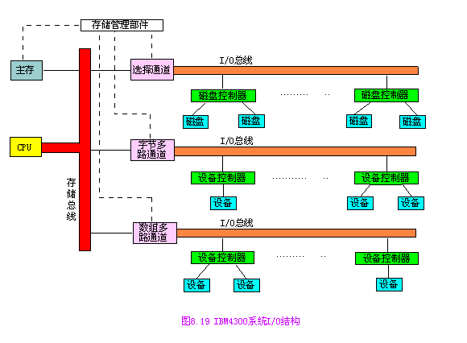
IBM4300 I/O结构

Slide 22
结构特点：
存储总线： 负责CPU与内存，通道与内存之间的数据传输任务。
通道总线（I/O总线）： 负责外围设备与通道之间的数据传输任务。
通道总线连接若干设备控制器；一个设备控制器可以连接若干外设。
通道与设备控制器一般为统一接口。
设备控制器与外设之间则根据外设的不同而采用专用接口。
CPU—外设的逻辑层次：
CPU--内存
内存--通道
通道--设备控制器
设备控制器--外围设备
存储管理部件：管理存储总线的争用。

Slide 23
通道功能：
1）接受CPU的I/O指令, 按指令的要求与外设通信。
2）执行通道程序, 向设备控制器和外设发送命令，控制设备的运行。
3）组织外围设备与内存之间的通信。包括提供相应的数据缓冲空间，
以及地址、数据块大小等信息。
4）根据外围设备的状态信息，形成并保存通道本身的状态信息；
根据要求将这些状态信息送到内存的指定单元，供CPU使用。
5）中断管理。将外围设备的中断请求和通道本身的中断请求，
按次序及时报告给CPU。

Slide 24
CPU对通道的管理：
对CPU而言，通道是一个外围设备，是一个总线从设备。
CPU可以通过执行IO指令实现对通道的操作。
CPU与通道之间一般以中断方式进行同步，实现对通道的控制。
如数据传输结束中断，故障中断等。
对通道的管理，实际上一般通过操作系统进行。
操作系统在系统级（管态）上执行通道的控制和管理。
用户程序（运行在用户态）不能操作通道。

Slide 25
通道对设备控制器的管理：
通道通过运行通道指令对设备控制器进行操作。
通过通道状态字反映设备控制器状态。
设备控制器是通道对外设进行控制的执行机构。
设备控制器的主要功能：
1） 从通道接收通道指令，控制外围设备完成所要求的操作。
2） 向通道反应外围设备的状态。
3） 将各种外设的不同信号转换为通道能够识别的标准信号。

Slide 26
通道的类型
选择通道，数据多路通道，字节多路通道。
1） 选择通道（高速通道）
在物理上连接多个设备，但某一段时间内只能选择一个设备进行工作。
选择通道上的设备以独占通道的方式工作，因此适合于连接高速设备。
但由于设备存在辅助操作时间，通道带宽不能充分利用。
辅助操作时间：如磁盘的寻道时间，磁带的走带时间。

Slide 27
2) 数组多路通道
当某设备进行数据传送时，通道只为该设备服务；
当设备在执行寻址等控制性动作时，
通道暂时断开与这个设备的连接，挂起该设备的通道程序，
去为其他设备服务，即执行其他设备的通道程序。
●
数组多路通道不仅在物理上和逻辑上都可以连接多个设备，
它可以在一段时间内能交替执行多个设备的通道程序。
这些设备应是高速设备。。
●
数组多路通道既保留了选择通道高速传送数据的优点，
又充分利用了控制性操作的时间间隔为其他设备服务，
使通道效率充分得到发挥.
●

Slide 28
2) 字节多路通道
字节多路通道主要用于连接大量的低速设备。
在物理上和逻辑上都可以连结多个设备。
可以在一段时间内能交替执行多个设备的通道程序。
字节多路通道和数组多路通道的共同之处：
都是多路通道，在一段时间内能交替执行多个设备的通道程序，
使这些设备同时工作。

Slide 29
字节多路通道和数组多路通道的不同之处：
数组多路通道允许多个设备同时工作，但只允许一个设备进行
传输型操作，其他设备进行控制型操作。
而字节多路通道即允许多个设备同时操作，
也允许它们同时进行传输型操作。
数组多路通道与设备之间数据传送的基本单位是数据块，
通道必须为一个设备传送完一个数据块以后，才能为别的设备传送数据块。
而字节多路通道与设备之间数据传送的基本单位是字节，
通道为一个设备传送一个字节后，又可以为另一个设备传送一个字节，
因此各设备与通道之间的数据传送是以字节为单位交替进行。

Slide 30
通道结构的发展。
输入输出处理器(IOP)：
IOP 是通道结构的I/O处理器。IOP可以和CPU并行工作，提供高速的DMA能力。
但是它不是独立于CPU工作的，而是主机的一个部件。
有些IOP例如Intel 8089 IOP，还提供数据的变换、搜索以及字装配/拆卸能力。
这类IOP广泛应用于中小型及微型计算机中。
外围处理机(PPU) ：
PPU基本上是独立于主机工作的，它有自己的指令系统，完成算术/逻辑运算，
读/写主存储器，与外设交换信息等。
有的外围处理机干脆就选用已有的通用机。
外围处理机I/O方式一般应用于大型高效率的计算机系统中。

